Slide 1
利用方向-能量重建探测 K-40 地球中微子
孙昊哲
清华大学工程物理系

Slide 2
地球中微子通量计算
2025.05.21

Slide 3
地球中微子通量计算
K40 Th232 U238衰变中微子能谱
地球模型
地球中微子通量计算

Slide 4
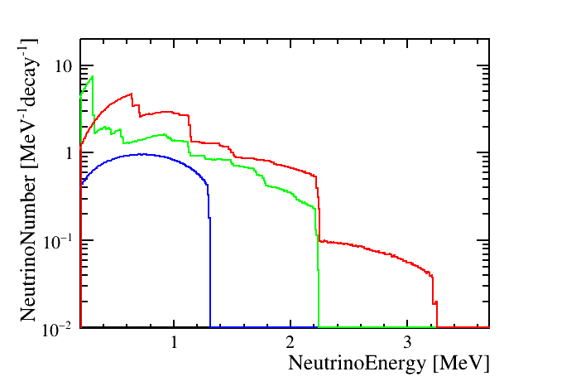
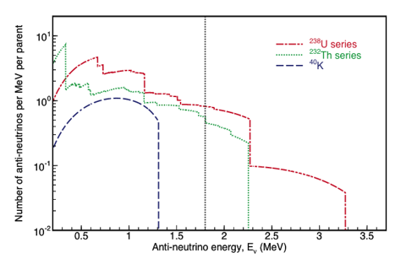
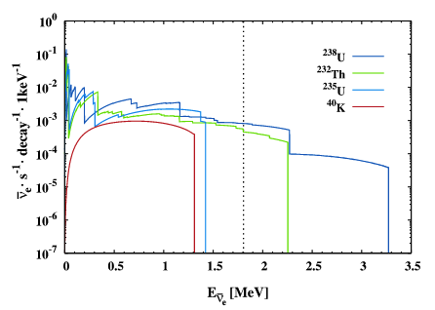
K40 Th232 U238衰变中微子能谱
红色：U238
绿色：Th232
蓝色：K40
KamLAND
Borexino

Slide 5
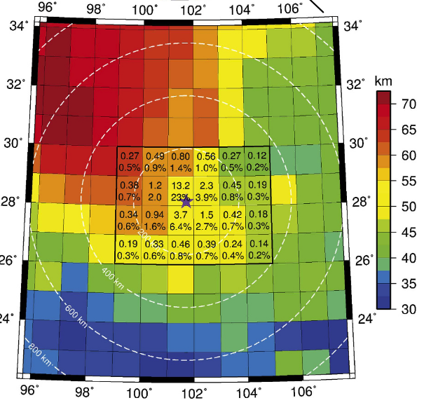
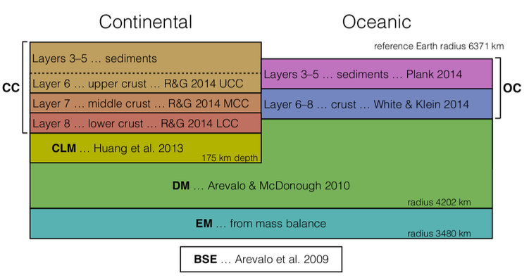
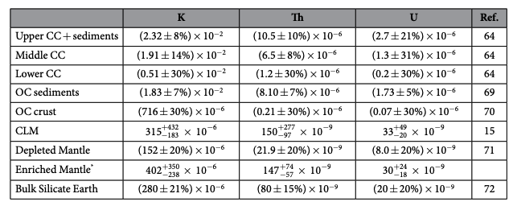
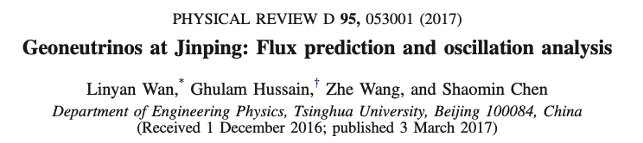
地球模型
地壳 Crust1.0
1deg x 1 deg
8 layers
地幔
CLM DM EM
元素含量
依据文献

Slide 6

地球中微子通量计算
由模型给出不同格点的密度、元素含量
计算该格点放出中微子数
按照距离计算锦屏处的通量
振荡概率
锦屏位置
(28.15323°N，101.7114°E，海拔1500 m)

Slide 7
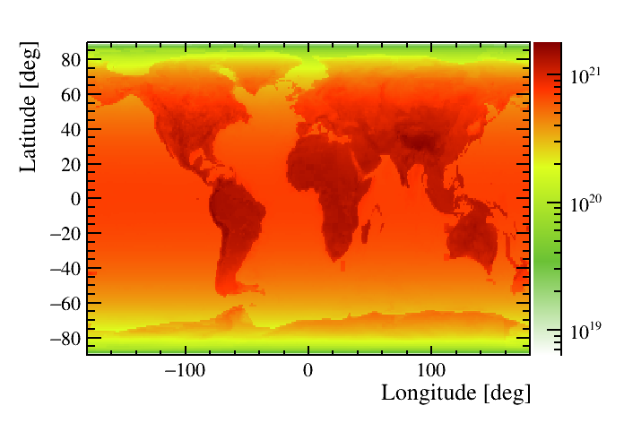
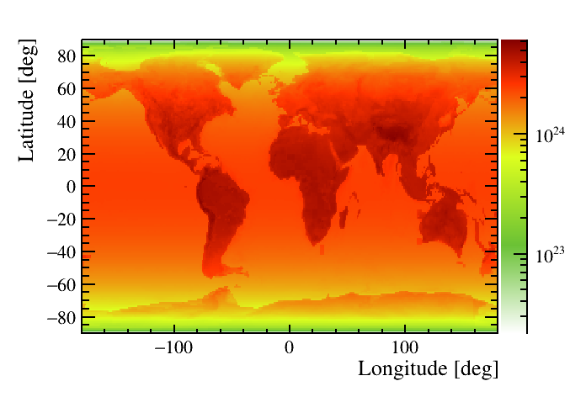
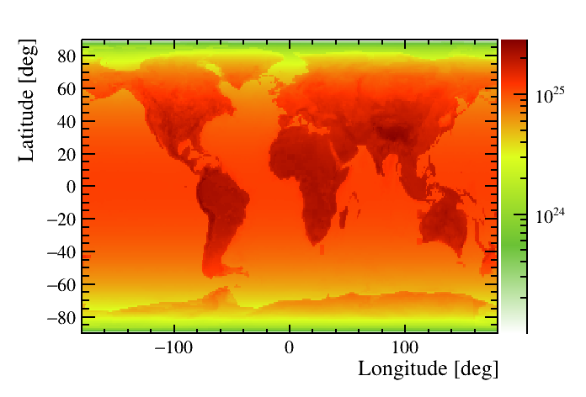
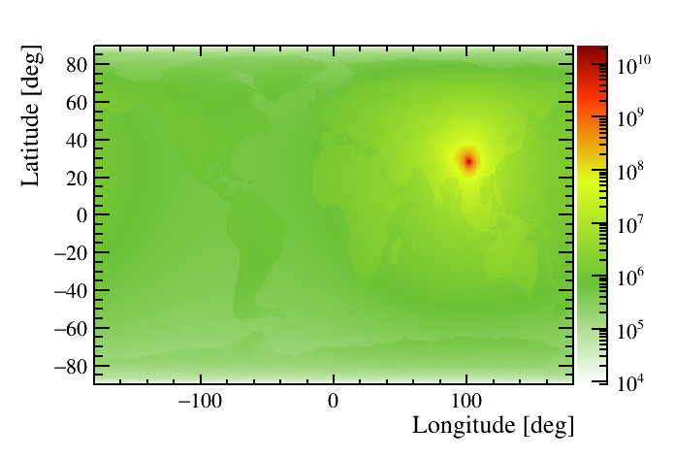


地球中微子通量计算
K40 NeutrinoRate
Th232 NeutrinoRate
U238 NeutrinoRate
K40 NeutrinoFlux
Th232 NeutrinoFlux
U238 NeutrinoFlux

Slide 8
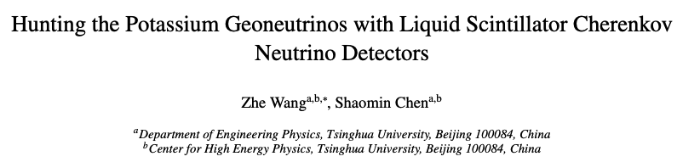
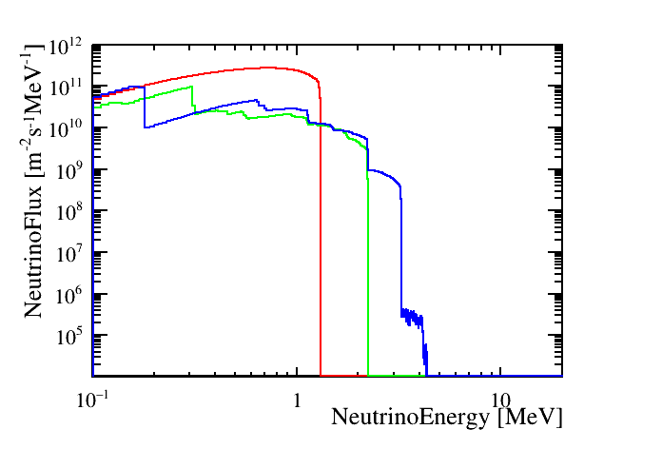
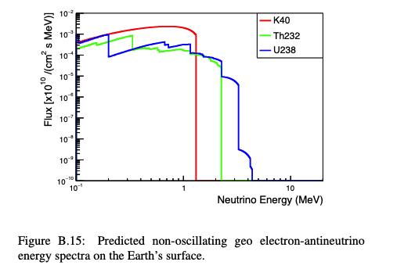
地球中微子通量计算
地球中微子通量（无振荡）

Slide 9
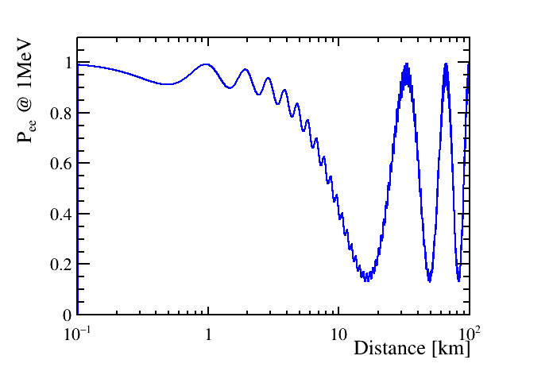
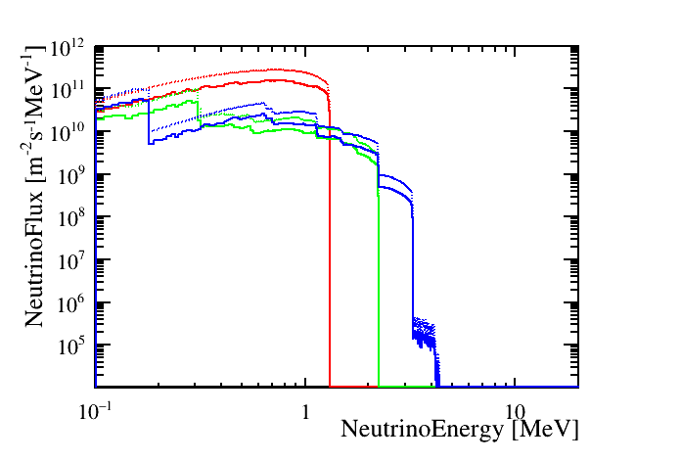
中微子通量计算
电子型(反)中微子存活概率
振荡前后中微子能谱

Slide 10
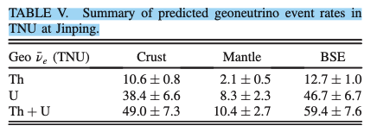
中微子通量计算
实验室位置
近点计算精度
……
 | Curst | Mantle | Total
Th232 | 7.06 | 2.44 | 9.51
U238 | 26.21 | 9.98 | 36.19
Total | 33.27 | 12.42 | 45.70

Slide 11
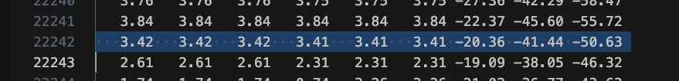
下一步
对照数据结果
IBD TNU：
振荡周期~10km@1MeV，格点长度~20km，近点需精细计算
用电子散射截面计算散射电子能谱

